Slide 1
Business Intelligence - VHS
TABLEAU + Power BI

Slide 2
Business Intelligence
Ziel ist die Gewinnung von Erkenntnissen aus den im Unternehmen vorhandenen Daten zur Unterstützung von Managemententscheidungen.^{[3]} Die Auswertung von Daten – über das eigene Unternehmen, die Mitbewerber oder die Marktentwicklung – geschieht mit Hilfe analytischer Konzepte sowie mehr oder weniger spezialisierter Software und IT-Systeme. Mit den gewonnenen Erkenntnissen kann das Unternehmen seine Geschäftsabläufe sowie seine Kunden- und Lieferantenbeziehungen erfolgreicher machen; Aspekte hierbei können Kostensenkung, Risikoreduzierung und Wertschöpfung sein.
(wikipedia de)

Slide 3
Download Power Bi + Tableau Public
https://github.com/rao003/StartProgramming/tree/master/BusinessIntelligence

Slide 4
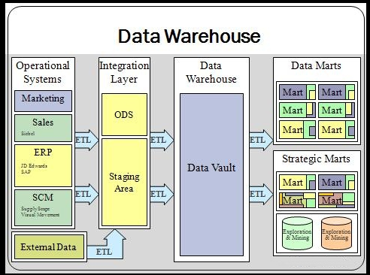

Slide 5
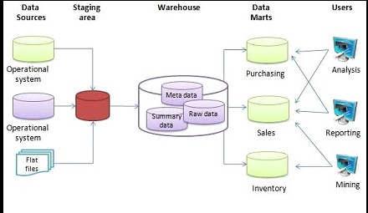

Slide 6
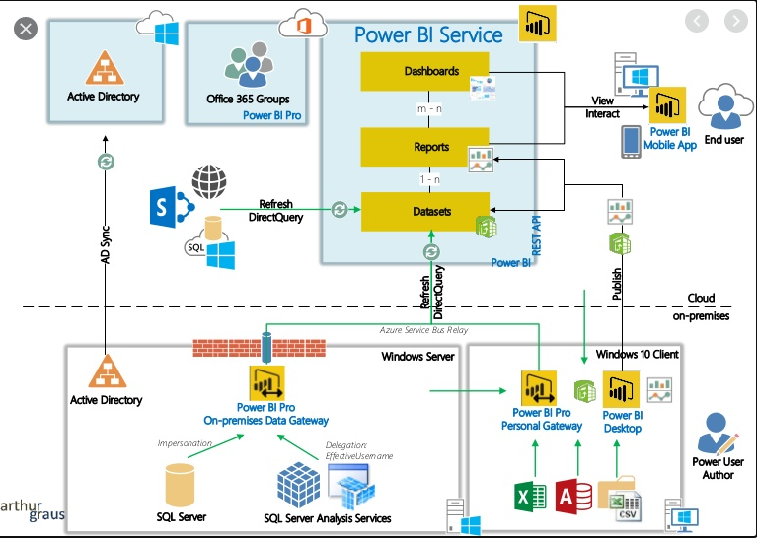
Architecture

Slide 7
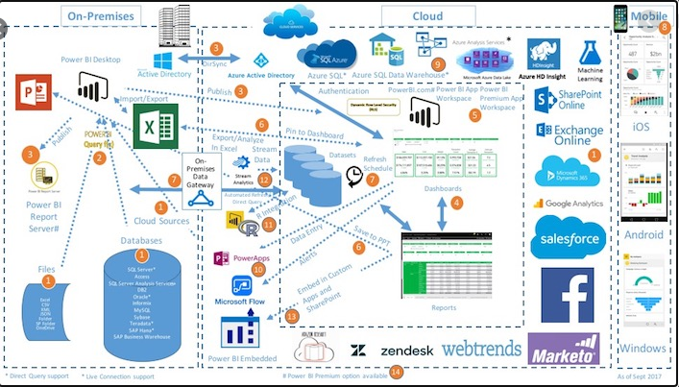
Architecture

Slide 8
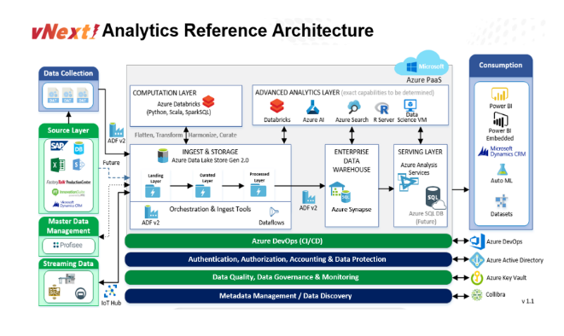

Slide 9
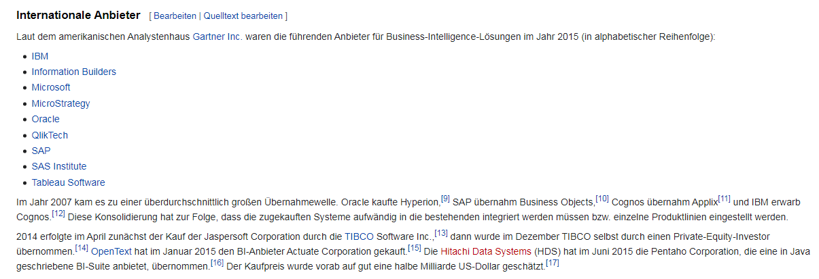
Tools

Slide 10
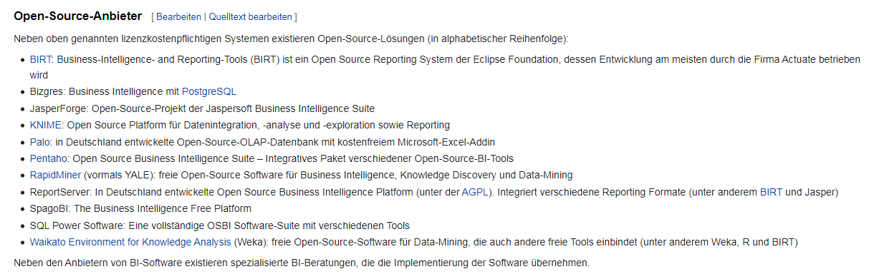
Tools

Slide 11
Power BI
Power BI Desktop
Power BI licensed user
Power BI premium content

Slide 12
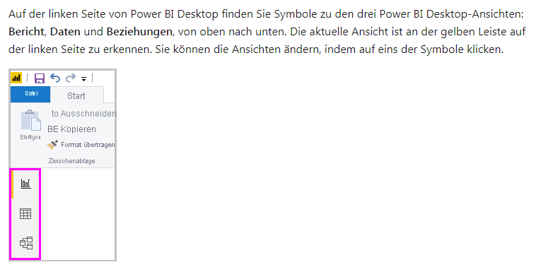
Power BI
https://docs.microsoft.com/de-de/power-bi/fundamentals/desktop-getting-started

Slide 13
Data sources
https://www.bankrate.com/retirement/best-and-worst-states-for-retirement/
https://en.wikipedia.org/wiki/List_of_U.S._state_abbreviations

Slide 14
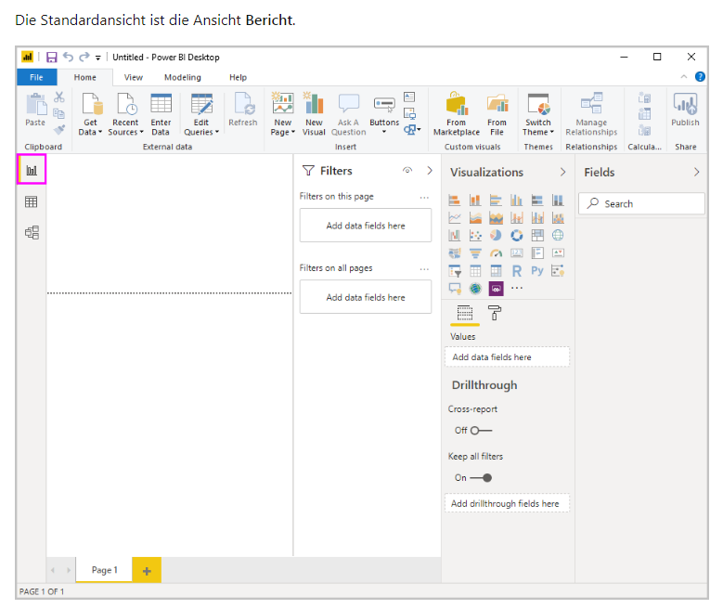

Slide 15
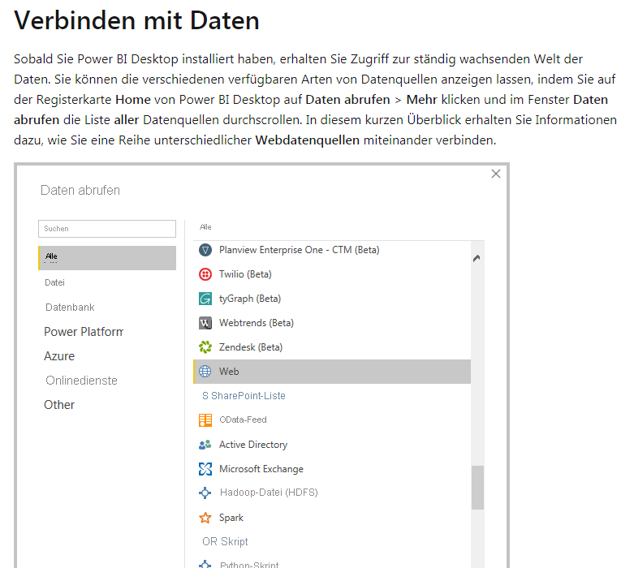

Slide 16
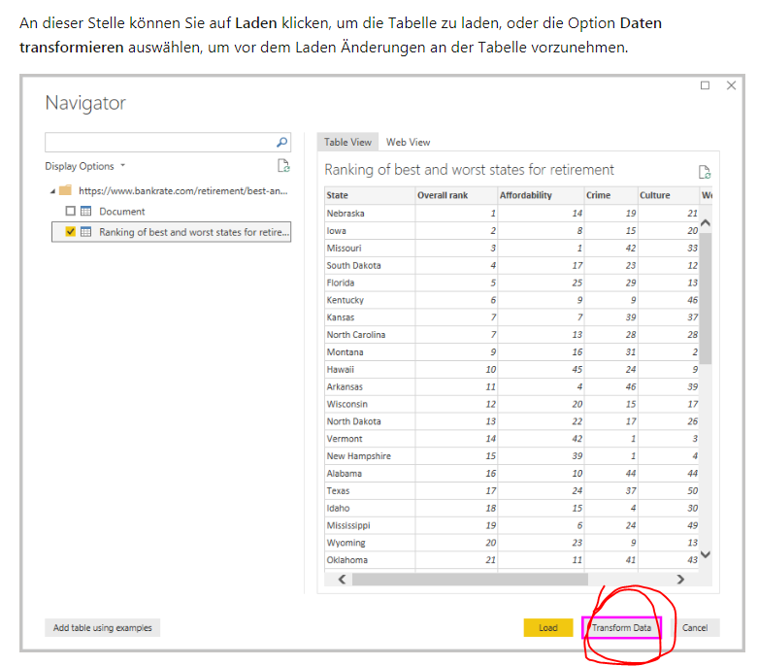

Slide 17
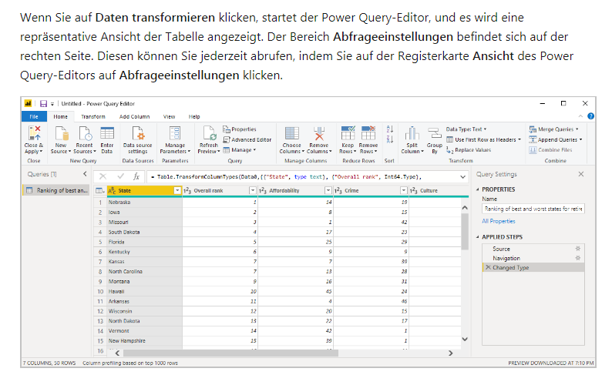

Slide 18
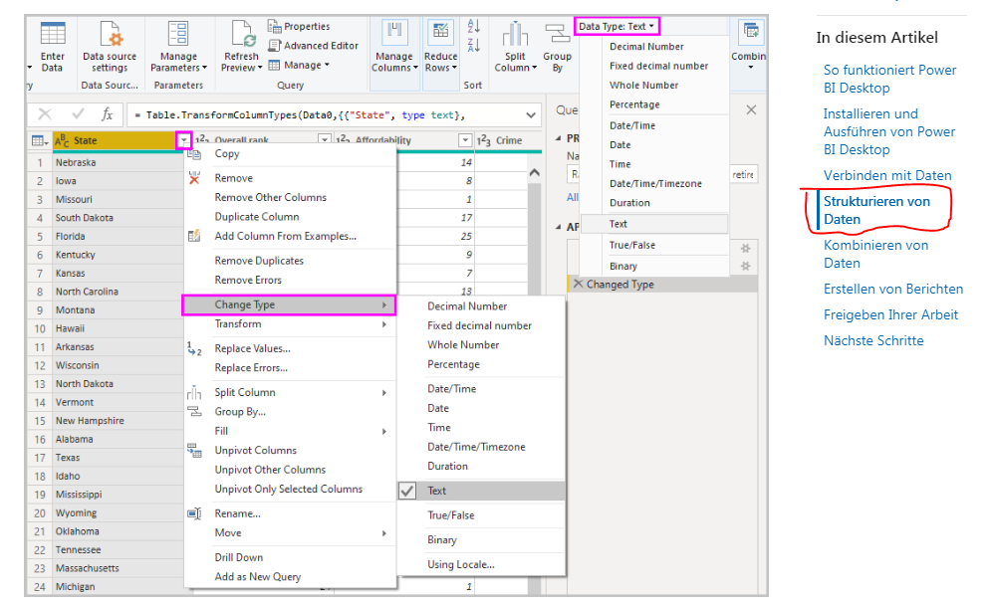

Slide 19
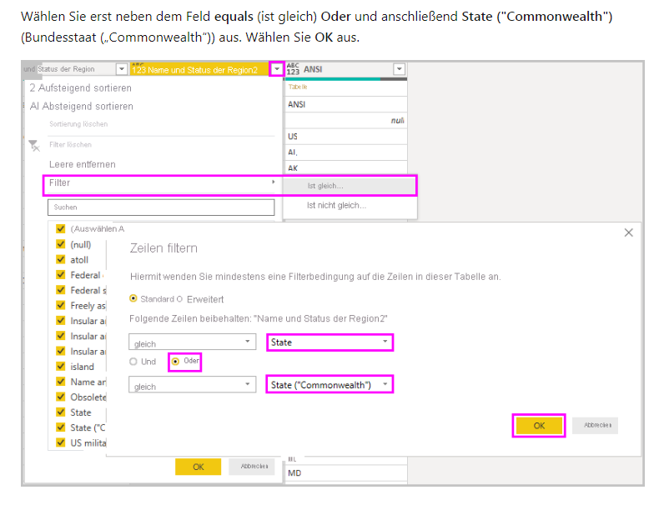

Slide 20
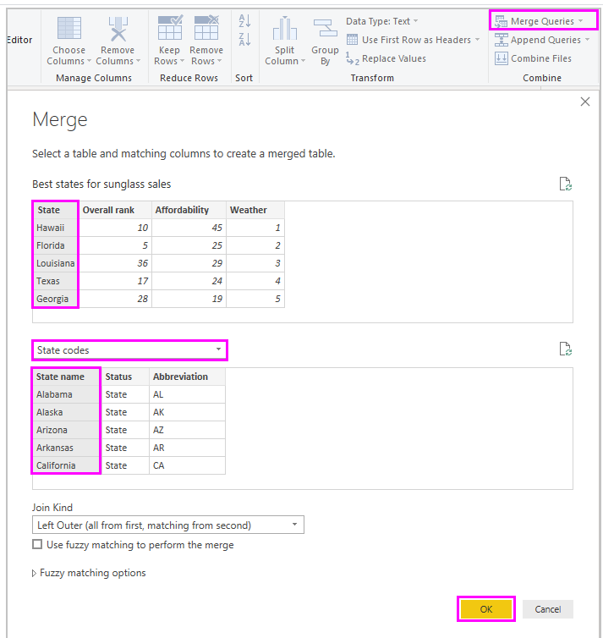

Slide 21
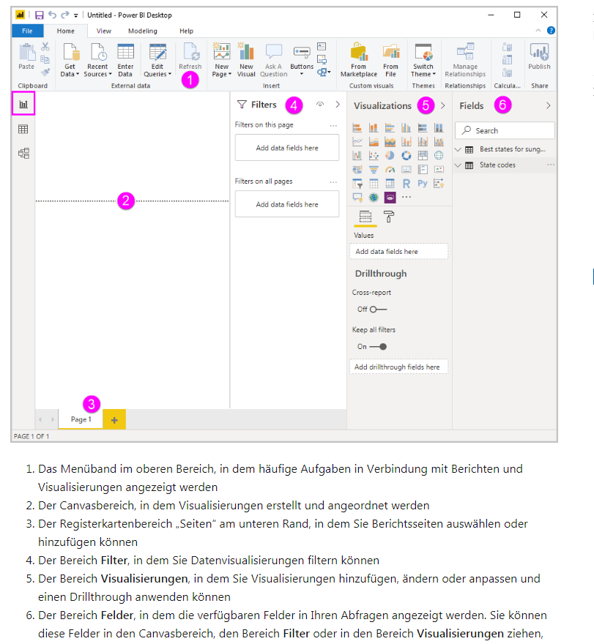

Slide 22
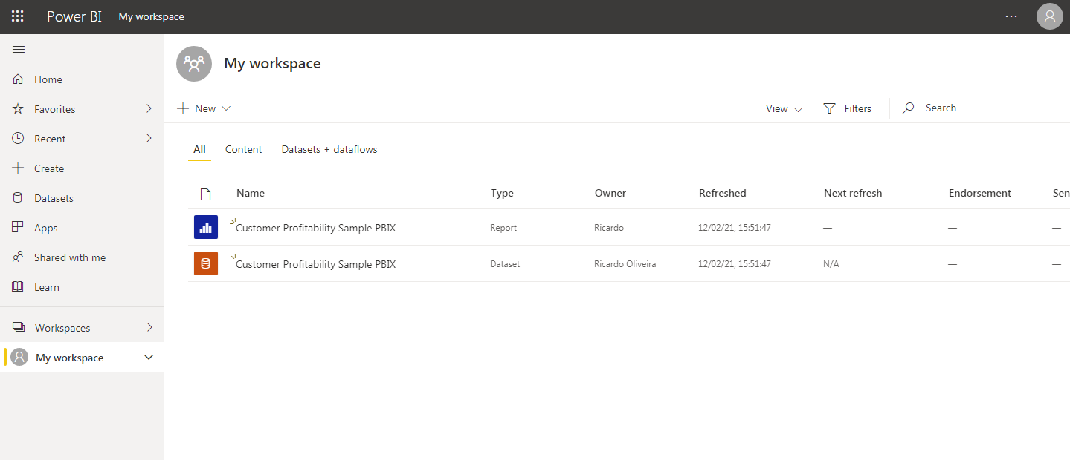
PowerBI.com

Slide 23
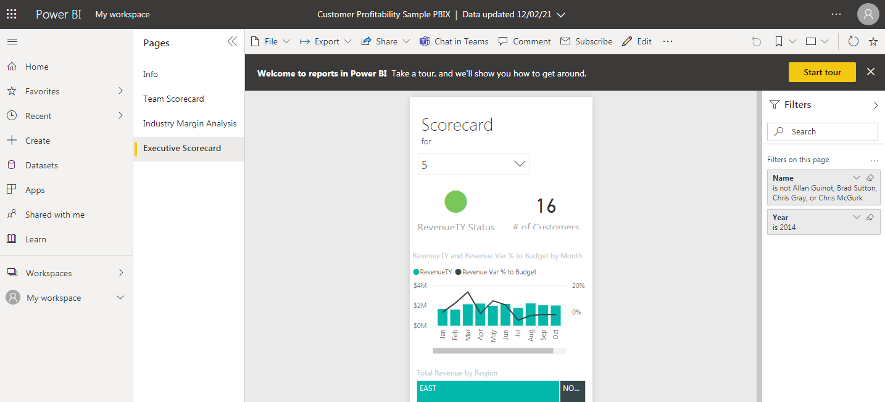

Slide 24
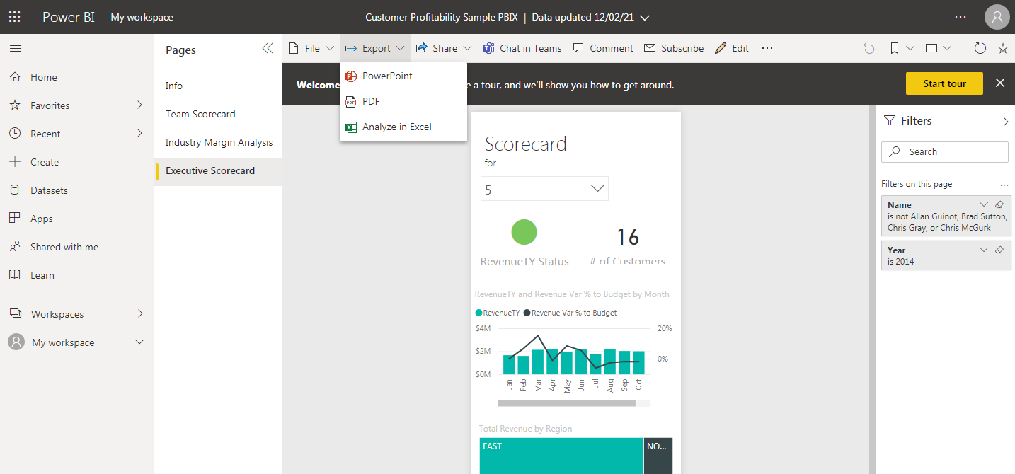

Slide 25
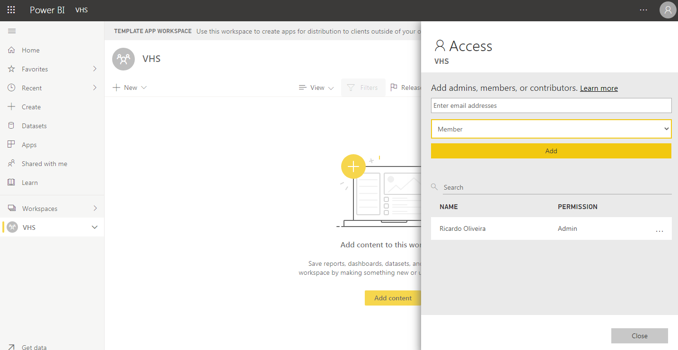

Slide 27
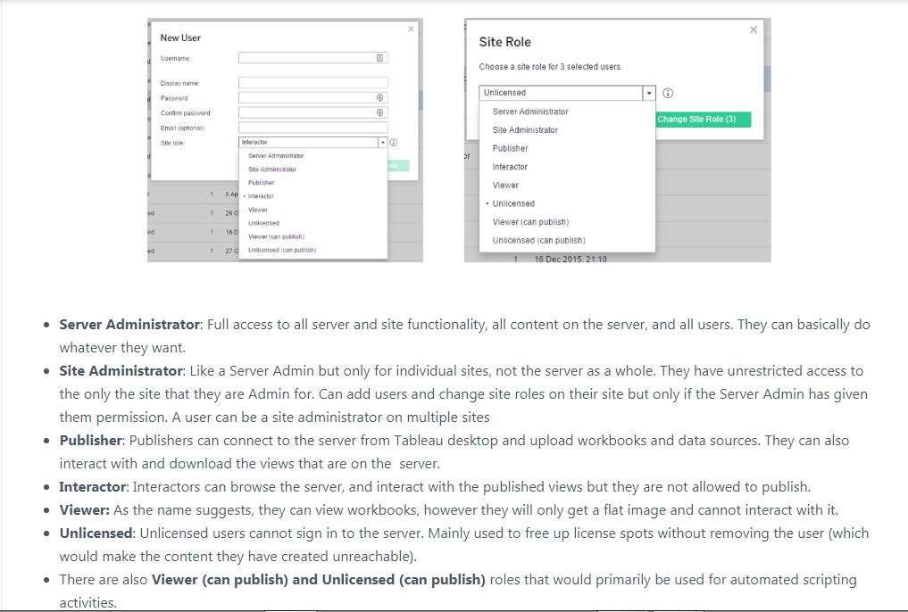
TABLEAU

Slide 28
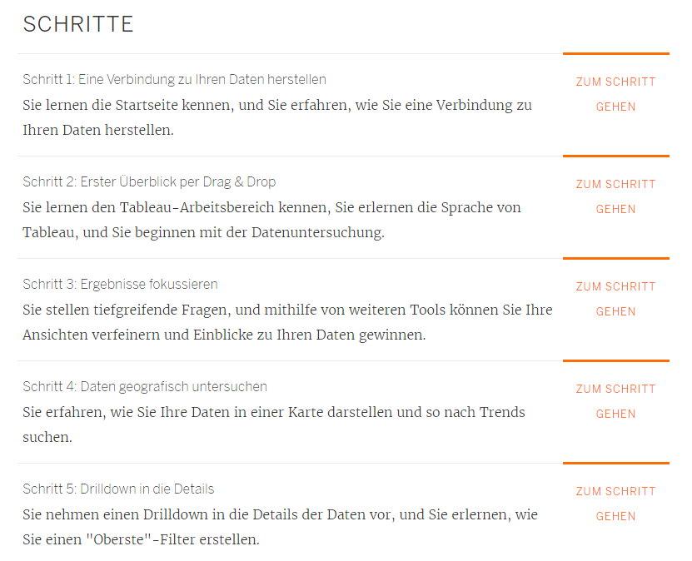
https://help.tableau.com/current/guides/get-started-tutorial/de-de/get-started-tutorial-home.htm

Slide 29
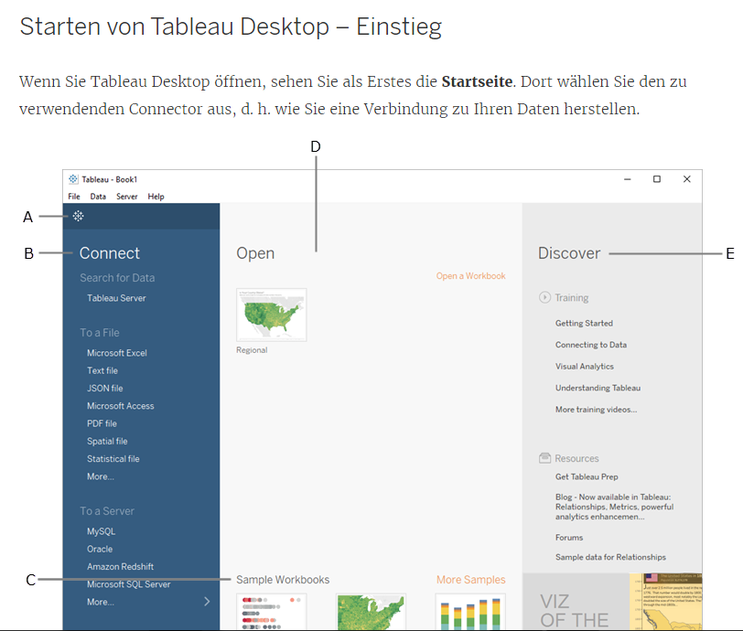

Slide 30
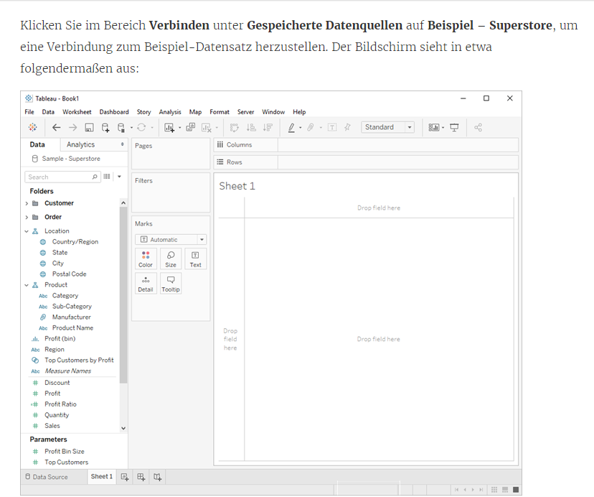

Slide 31
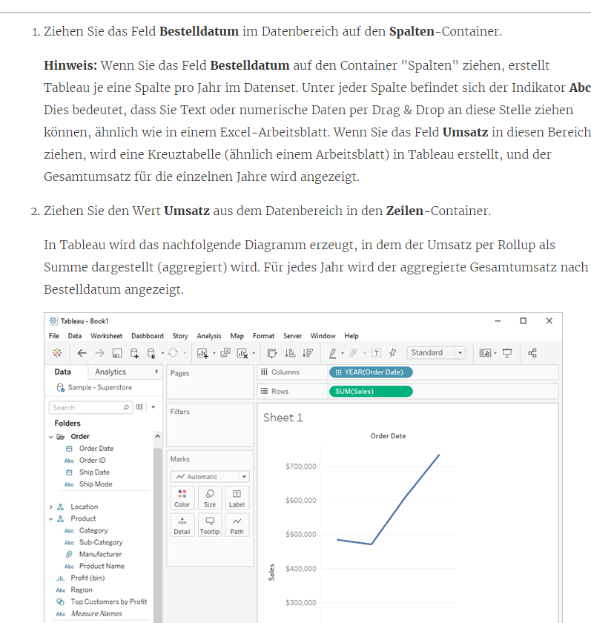

Slide 32
